Slide 1
利好兑现 等待金叉
主讲老师
陈儒渊
课程日期
2025.5.15
执业编号
A1120623090007
中国·广州

Slide 2
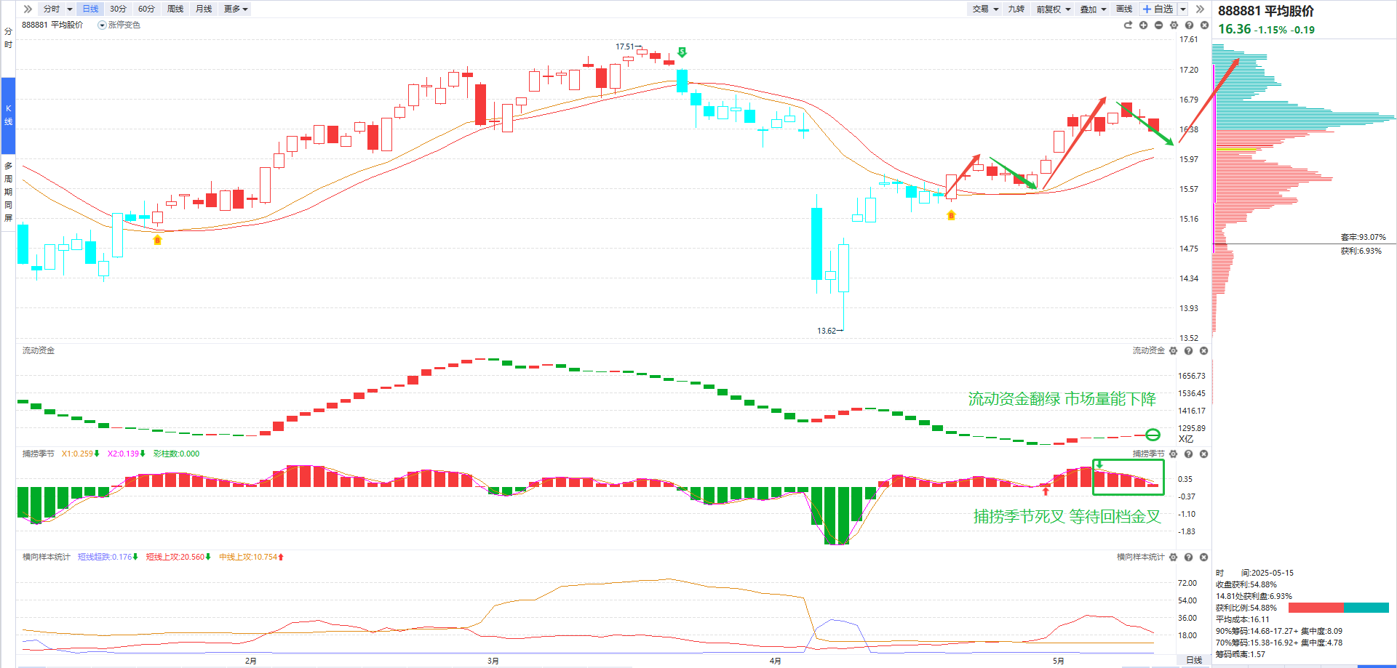
大盘状态
趋势：B点突破+辅助线上+捕捞季节死叉红柱缩短 资金：流动资金连续首日翻红 真回档信号：B点+金叉+资金翻红
策略：3层仓位丨中期：AI（主线） 机器人（主线） 防守：银行行业（基金风格漂移）
总结：多重利好兑现（中美贸易战，印巴冲突，俄乌危机，国内降准），前期获利盘不断抛压，金融不发力的情况下，热点题材逐步回落，等待金叉机会

Slide 3
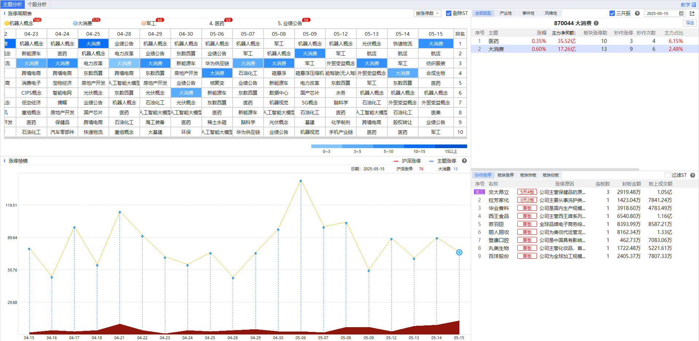
涨停棱镜——大消费（三共振）

Slide 4
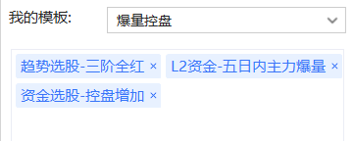
神奇色阶+主力爆量+主力控盘
第一色阶：短期趋势
第二色阶：中期趋势
第三色阶：长期趋势
第四色阶：量能趋势
主力动向爆量（主力出手）
主力控盘增加（主力洗筹）
神奇趋势+短线主力+中线主力

Slide 5
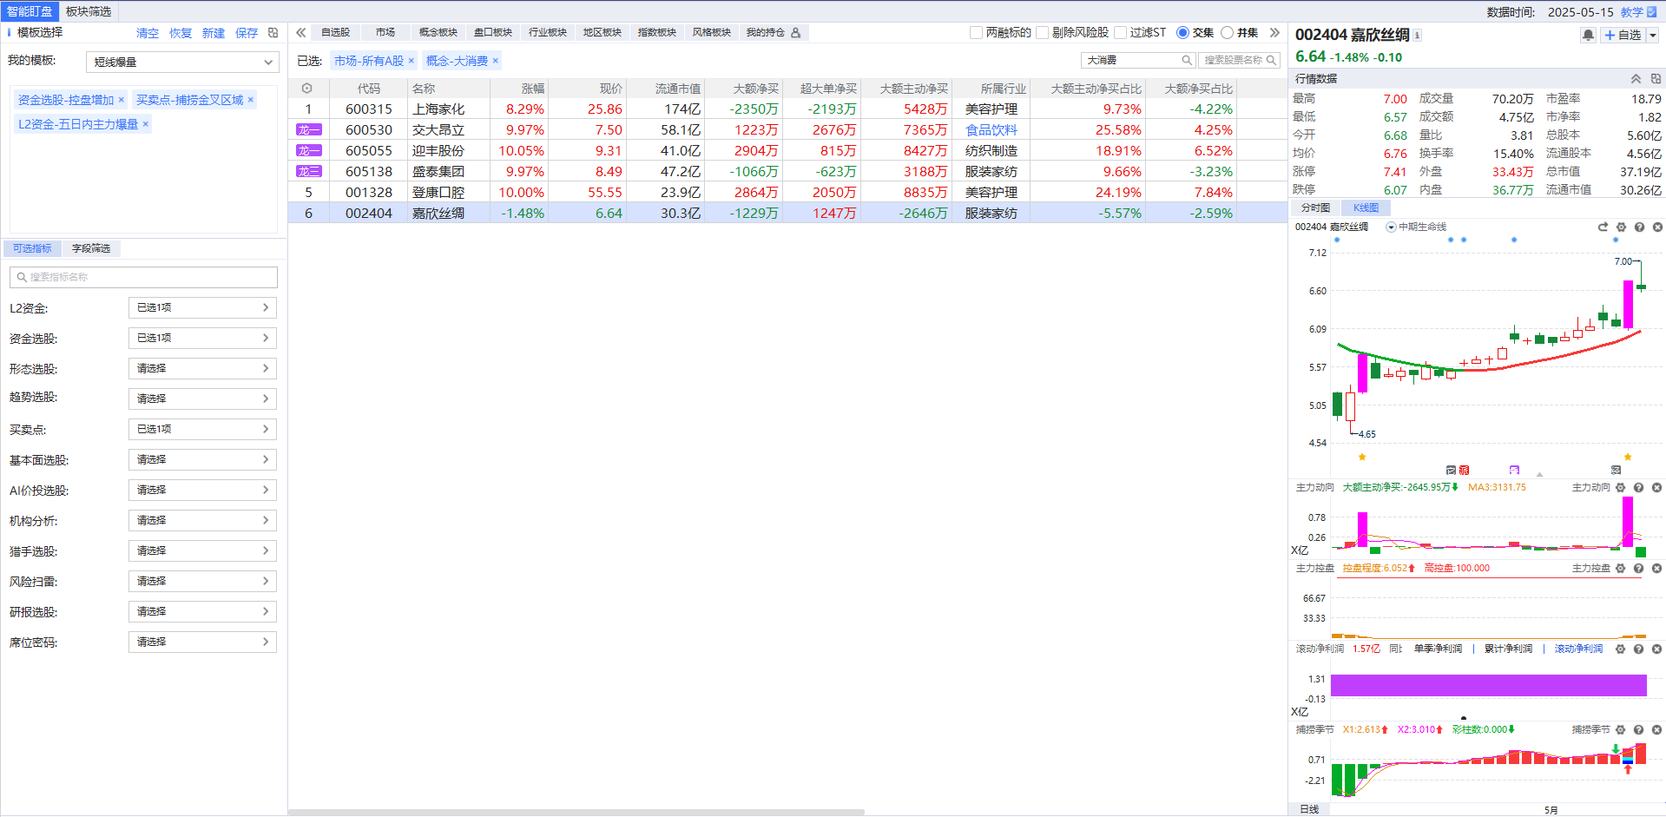
短线选股——爆量控盘

Slide 6
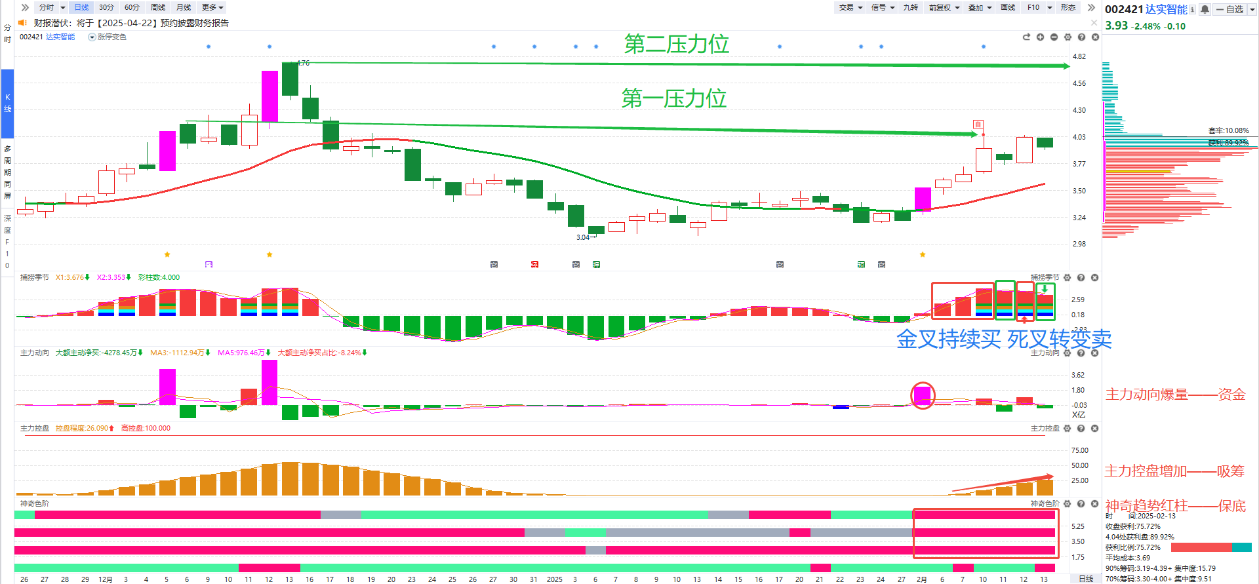
短线选股——神奇爆量
选股：
①趋势符合——神奇色阶三阶全红——短中长期趋势向好
②资金符合——主力动向N倍爆量——短线主力资金出手
③主力洗筹——回档中期生命线时主力控盘增加丨主力动向小红/绿柱（警惕蓝柱）
买点：
神奇第一色阶红柱+捕捞季节水上金叉+分时主力资金流入+分时均线附近
卖点：
①前期压力位减仓 ②捕捞季节死叉减仓 ③ 神奇第一色阶绿柱离场

Slide 7
主线淘金购买链接： https://activity.n8n8.cn/pc-page/pc/zxtj?pageId=400001276

Slide 8
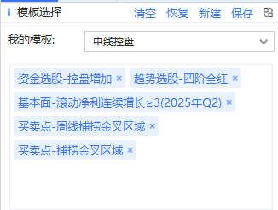
神奇色阶+滚动净利润+主力控盘
第一色阶：短期趋势
第二色阶：中期趋势
第三色阶：长期趋势
第四色阶：量能趋势
滚动净利润紫柱（业绩预期强）
主力控盘增加（主力吸筹）
神奇趋势+中线主力+业绩紫柱

Slide 9
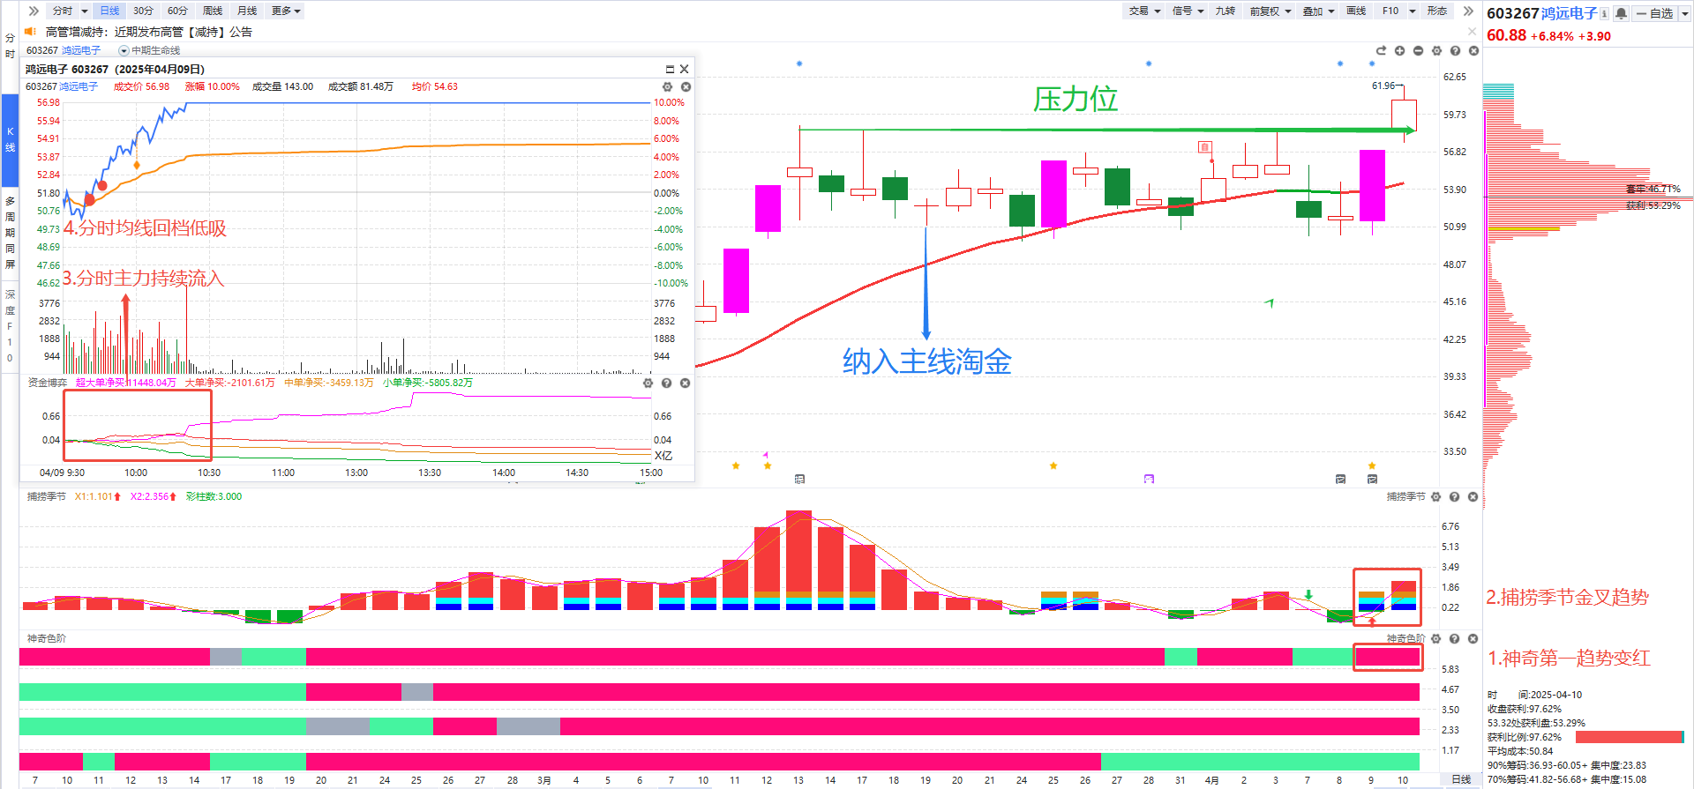
中线选股——神奇控盘
选股：
①趋势符合——神奇色阶三阶全红——短中长期趋势向好
②资金符合——回档中期生命线时主力控盘增加——主力洗筹
③业绩符合——滚动净利润紫柱——业绩预期好
买点：
神奇第一色阶红柱+捕捞季节强势金叉+主力资金流入+分时均线附近
卖点：
①前期压力位减仓 ②捕捞季节死叉减仓 ③ 神奇第一色阶绿柱离场

Slide 10
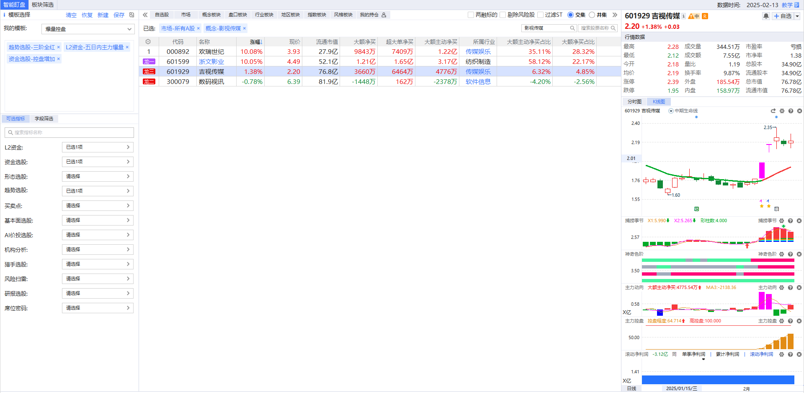
短线选股——神奇爆量

Slide 11
让投资遇见美好
我司所有工作人员均不允许推荐股票、不允许承诺收益、不允许代客理财、不允许合作分成、不允许私下收款，如您发现有任何违规行为，请立即拨打400-9088-988向我们举报！
风险提示：所有信息及观点均来源于公开信息及经传软件信号显示，仅供参考，不构成最终投资依据，软件作为辅助参考工具，无法承诺收益，投资者应正视市场风险，自主作出投资决策并自行承担投资风险。投资有风险，入市须谨慎！

